Slide 1


Slide 2
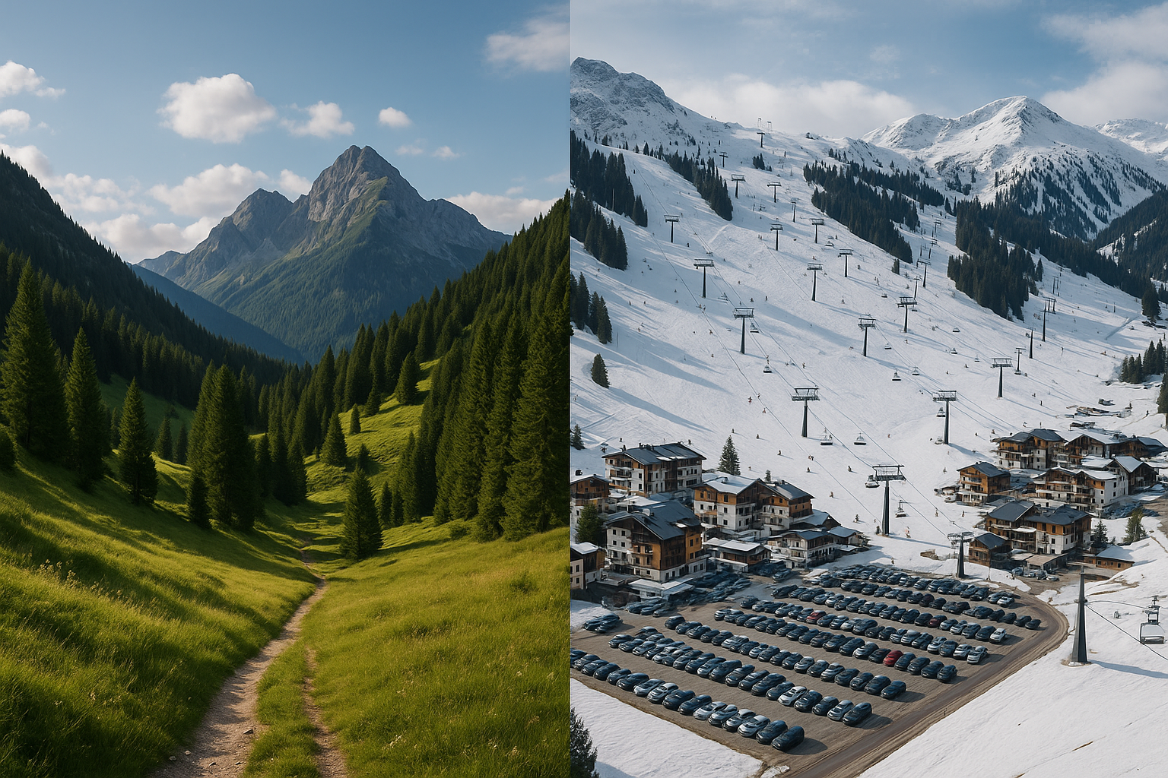

Slide 3
Art. 141 BV
¹Der Schutz der natürlichen Lebensgrundlagen ist, auch eingedenk der Verantwortung für die kommenden Generationen, der besonderen Fürsorge jedes einzelnen und der staatlichen Gemeinschaft anvertraut. ²Tiere werden als Lebewesen und Mitgeschöpfe geachtet und geschützt. ³Mit Naturgütern ist schonend und sparsam umzugehen.

Slide 4


Slide 5
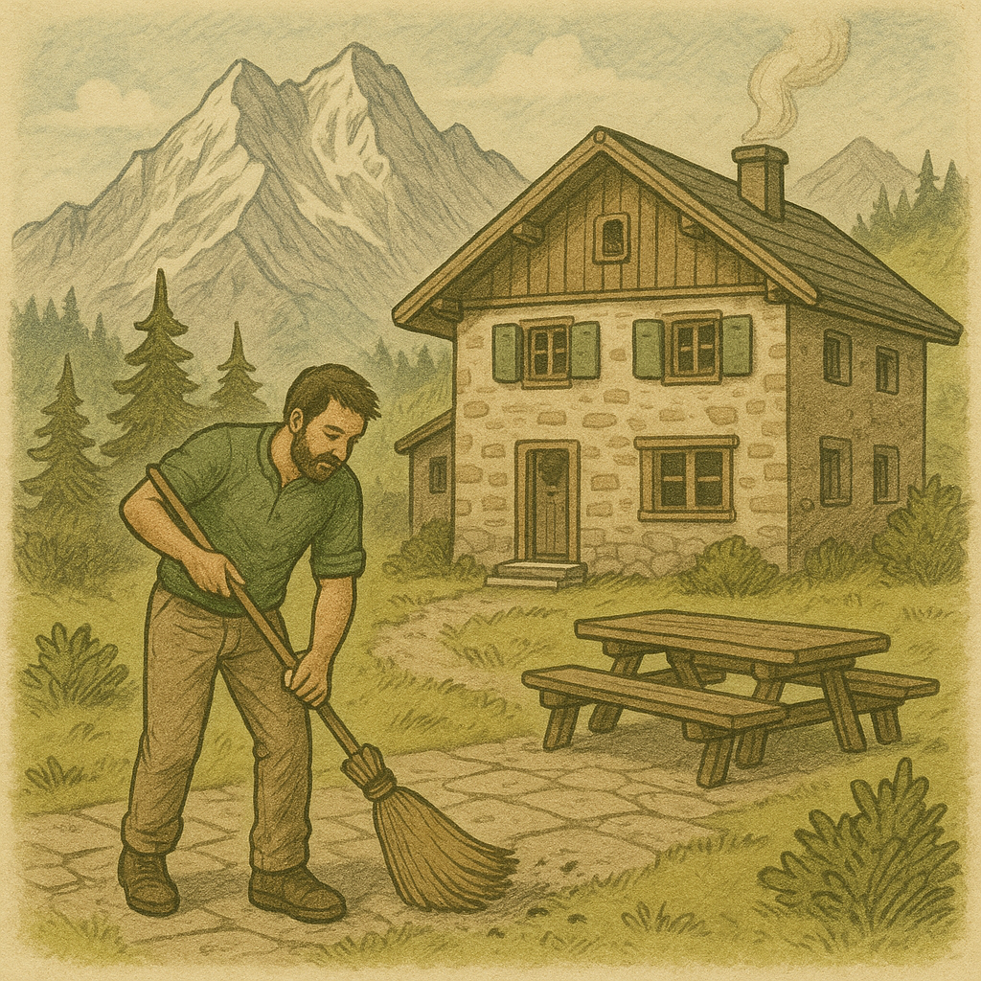
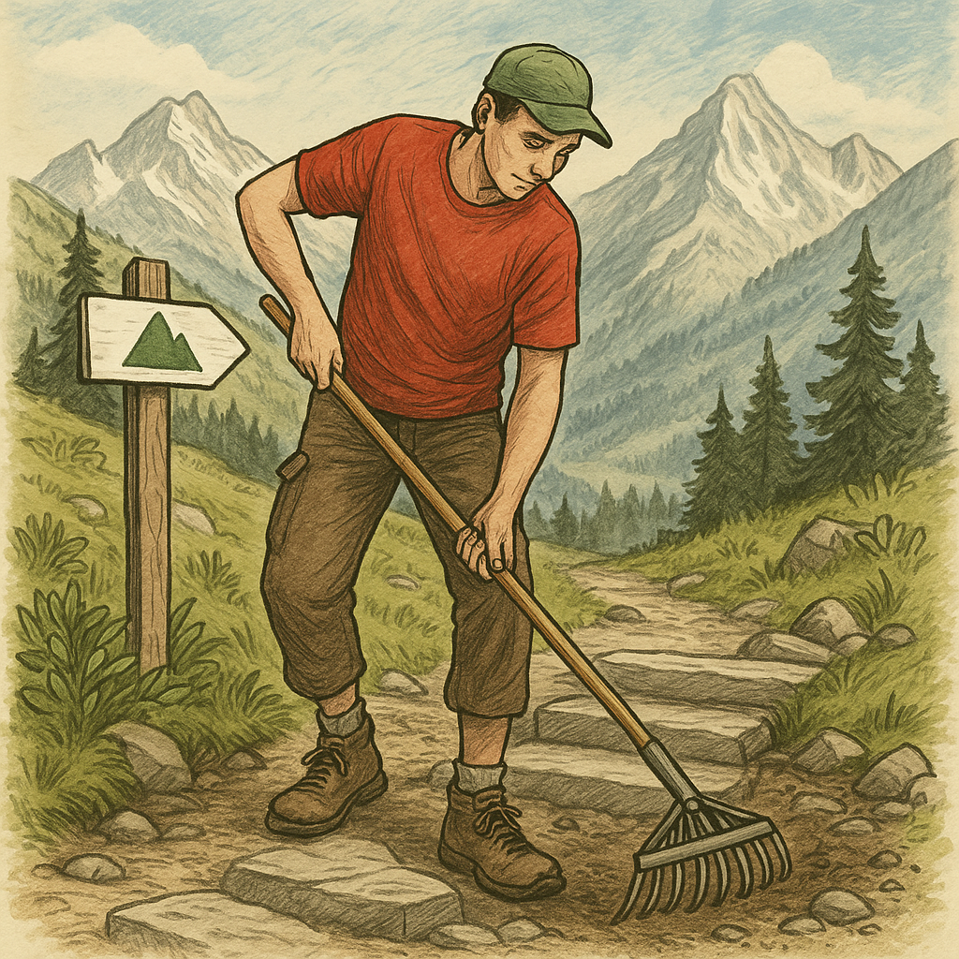
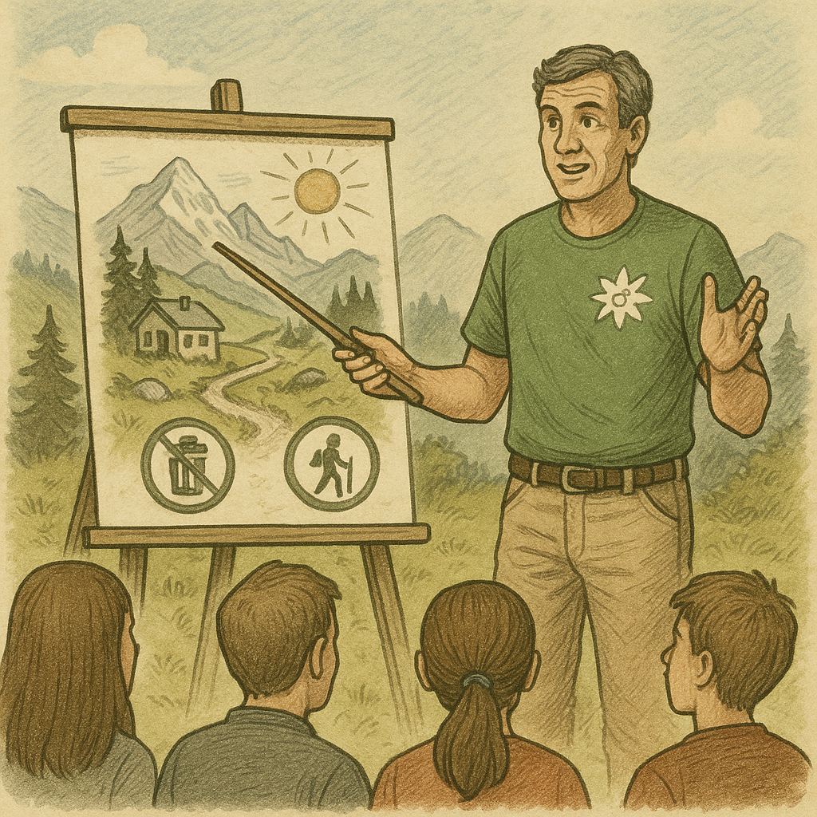
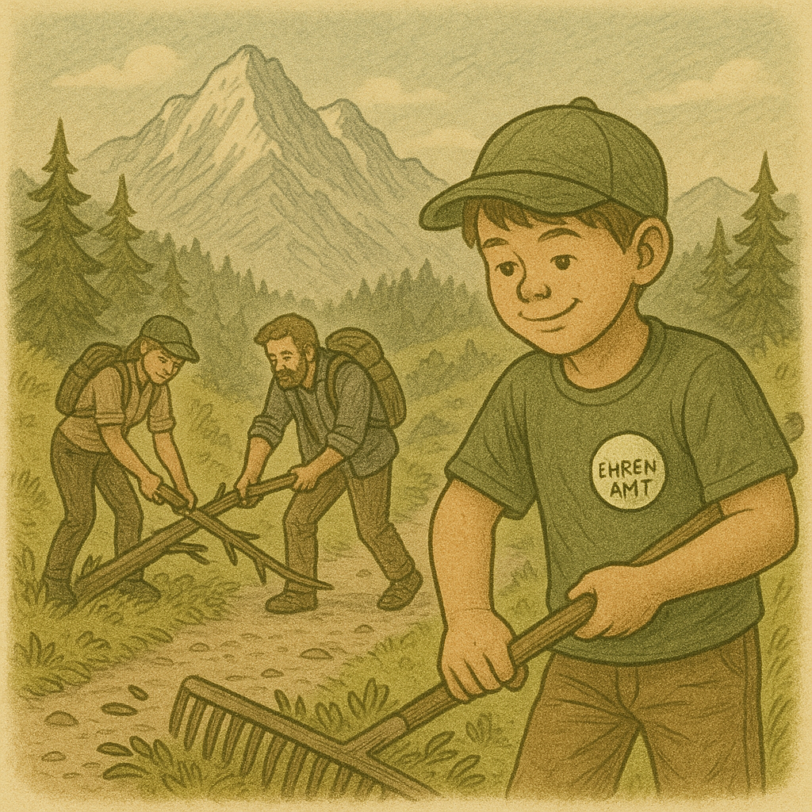
325
30.000
ca.100.000
ca. 2,4 Mio.
Offizielle Berg- und Schutzhütten
km gesicherte sowie gepflegte Wege und Steige
Einzelveran-staltungen für Wettkämpfe und Naturschutz
Stunden pro Jahr geleistete ehrenamtliche Arbeit

Slide 6
Etwas, das ICH zum Schutz der Natur beitragen kann, ist: __________________________

Slide 7
Bildquellen
Folie 2 Alpen zweigeteilt, erstellt mit KI von chatgpt DL vom 24.05.2025.
Folie 4 Logo DAV, CC Lizenz, https://commons.wikimedia.org/wiki/File:DAVLogo-cl_RGB.svg, DL vom 27.05.2025.
Folie 5 Aufgaben des DAV, erstellt mit KI von chatgpt, DL vom 27.05.2025.
Verwendete Literatur/Links
https://www.alpenverein.de/verband, DL vom 27.05.2025

Slide 8

Dieses Material wurde im Arbeitskreis Politische Bildung erstellt.

